Slide 1
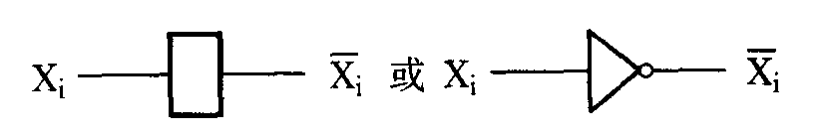
数据与文字的表示方法我们已经知道,那么计算机是怎么对它们进行处理，运算的呢，计算机运算有算数及逻辑运算。我们先看看逻辑运算及其实现方法。
2·2 逻辑运算及其实现
参加逻辑运算的操作数均为不带符号的二进制数。利用逻辑运算可以进行两个数的比较,或者从某个数中选取某几位等操作,逻辑运算主要有“逻辑非”、“逻辑与”、“逻辑或”和“逻辑异或”运算。
1 “逻辑非”运算
运算规则：对二进数取反。
实现方法：“逻辑非”运算可由反相器来实现，常用逻辑符号如图所示。

Slide 2
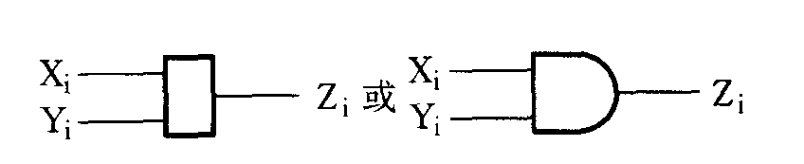
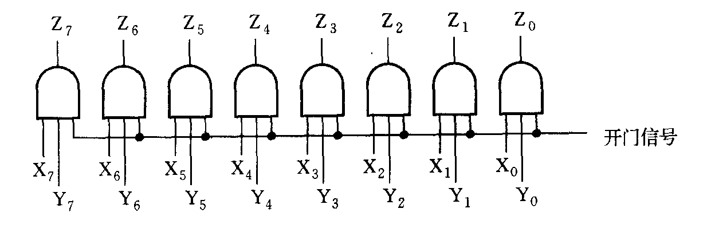
2 “逻辑与()”又称作“逻辑乘”:
运算规则：有0则0
实现方法：可直接由“与门’来实现，常用逻辑符号如所示。
作用： 在计算机中，“逻辑与”运算常用来“分离字段”。
例如：X=10110101，如果需要取出X低端的5位，那么可将Y定义为：
Y=000lllll，利用8个逻辑与门即可实现，如图所示:
于是 Z=X· Y=00000101

Slide 3
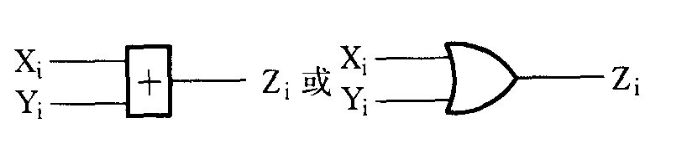
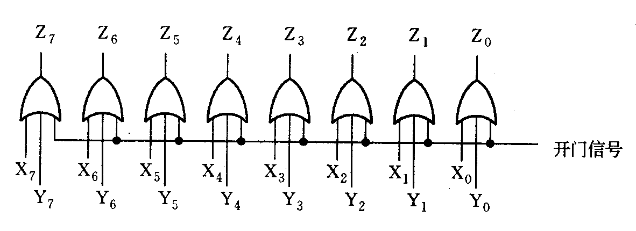
3 “逻辑或()”运算
运算规则：有1则1，常用“＋ ”或“ V ”来表示
实现方法：“逻辑或”可直接由逻辑或门电路来实现，记做 X V Y=Z；
作用：“逻辑或”运算常用来‘合并字段”。
例如：X=00001001，Y=11010000，利用8个独立的逻辑或门，可将X的低
4位与Y的高4位合并为一个字节，如图所示。

Slide 4
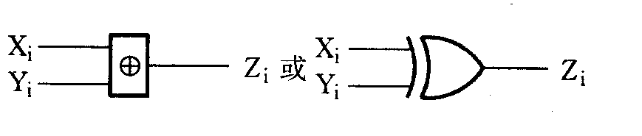
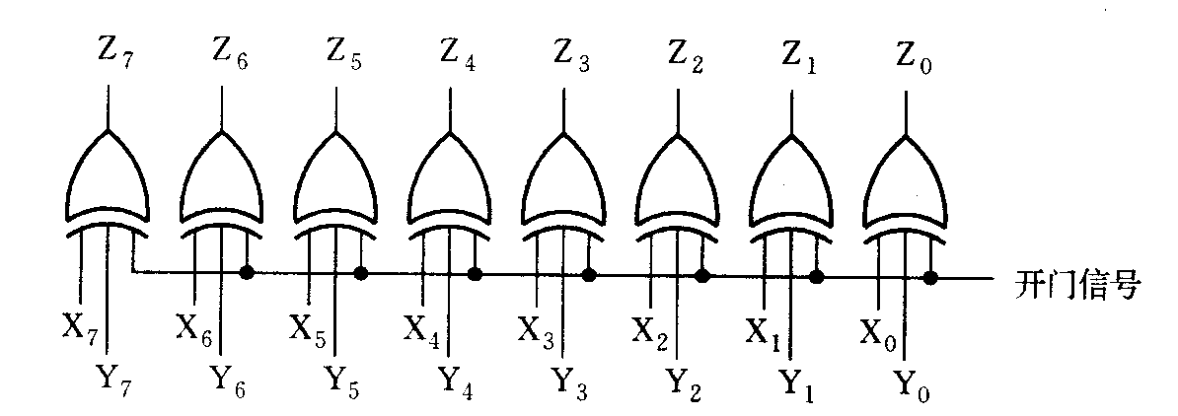
4．“逻辑异或( )” 运算
运算规则：相同则0
实现方法：“逻辑异或”可直接由逻辑异或门电路来实现，常用的逻辑符号如图
作用：①异或运算应用很广，常用来比较两数是否相等。
例如：X=101l1001，Y=10101001，要比较两数是否相同，可用8个异或门来实
现如图所示。
于是Z=00010000不等于0，说明X不等于Y，反之，若Z=0则X=Y

Slide 5
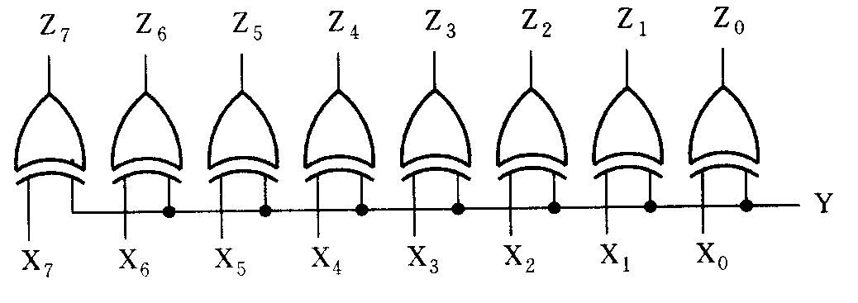
② 除此之外，异或门还可用来将某个数（X）以正、反两种方式输出。
例如：X=10010111，使用8个异或门如图所示。
当Y=0时，Z=X=10010111，
当Y=1时，Z=X=01101000。
至于其他的逻辑运算，比如“移位”也是逻辑运算，将X左移一位得2X，将X右移一位得x / 2 ，依此类推，还有由多种逻辑运算组合起来构成的“与非”、“或非”、“与或非”运算等均属于逻辑运算的范畴，不再说明

